Slide 1






BALANCORE
Integrantes: Paz Osorio
Danilo Bettancourt
Isaias Vejar
Asignatura: Capstone 800D
Profesor: Aldo Martinez

Slide 2



INTRODUCCIÓN
•En Chile, más del 70% de los adultos tiene sobrepeso u obesidad.
•El uso de celurares y apps de salud ha crecido fuertemente post-pandemia.
•Cada vez más personas buscan monitorear su alimentación, actividad física e hidratación desde un solo lugar.
•Nace Balancore: una app chilena, pensada para hábitos de vida saludable, todo en una sola plataforma..

Slide 3



PROBLEMÁTICA
• Las apps de fitness más usadas (Fitia, Fatsecret, Myfittnes o Symmetry) son extranjeras, en inglés o con bases de datos de alimentos no adaptadas a Chile.
• No existen apps 100% nacionales que integren calorías + ejercicio + pasos + hidratación en un solo lugar.
• Los usuarios terminan usando 3 o 4 apps distintas para cubrir sus necesidades.

Slide 4


OBJETIVOS ESPECÍFICOS
Desarrollar una aplicación móvil chilena que permita a los usuarios monitorear su alimentación, actividad física, pasos diarios e hidratación de forma simple e integrada.fomentar hábitos saludables y combatir el sedentarismo en la población chilena.
•Implementar un contador de calorías con base de datos de alimentos chilenos.
•Crear rutinas de ejercicio personalizadas (gym, pilates, otros).
•Incorporar contador de pasos con cálculo de calorías gastadas.
•Registrar consumo diario de agua con recordatorios.
•Generar reportes/estadísticas de progreso del usuario.

Slide 5

PÚBLICO OBJETIVO
•Hombres y mujeres de 18 a 45 años.
Personas que asisten a gimnasios, clases de pilates u otras actividades físicas.
•Usuarios interesados en mejorar hábitos alimenticios y de hidratación.
•Personas que buscan una app en español, simple y adaptada a Chile.

Slide 6

FUNCIONALIDADES PRINCIPALES
  Perfil del usuario
    Registro e inicio de sesión
    Datos básicos de usuario
  Módulo de Entrenamiento
    Selección de rutinas de entrenamiento
    Registro de entrenamiento
  Módulo de Nutrición
    Cálculo automático de calorías y macronutrientes
    Conteo de pasos y agua
  Progreso unificado
    Seguimiento de peso corporal

Slide 7






ANÁLISIS DE LA COMPETENCIA
Logo | App | Enfoque Principal | Fortaleza Principal | Debilidad principal
 | Fitia | Nutrición | Seguimiento de macros y planes de comida | No tiene módulo de entrenamiento serio
 | MyFitnessPal | Nutrición | Base de datos enorme | Interfaz pesada y monetización agresiva
 | Symmetry | Entrenamiento | Rutinas personalizadas y progresión | No tiene nutrición
 | Gooogle Fit | Seguimiento saludable | Seguimiento de pasos y actividades | No tiene nutricion o entrenamiento serio
BALANCORE
  Una sola app que une entrenamiento + nutrición
  Experiencia limpia y poco agresiva con pagos/anuncios

Slide 8

RIESGOS
  Alcance demasiado ambicioso.
    Querer agregar demasiadas funcionalidades y no alcanzar a terminar el producto final a tiempo.
    Mitigación: Definir claramente el alcance mínimo desde el inicio (Priorización de los módulos principales).
  Baja participación o desbalance de carga en el equipo.
    Uno o más integrantes no avanzan al ritmo esperado, generando retrasos y sobrecarga en el resto.
    Mitigación: Hacer reuniones cortas de seguimiento 1-2 veces por semana. Redistribuir tareas si alguien se atrasa.

Slide 9

SEGURIDAD
  Firebase Authentication: Autenticacion del usuario
  Cloud Firestore: Proteccion de los datos del usuario
  Control de acceso: Para evitar que otros usuarios vean datos privados
  Respaldos y monitoreo para reducir el impacto de posibles pérdidas de información

Slide 10
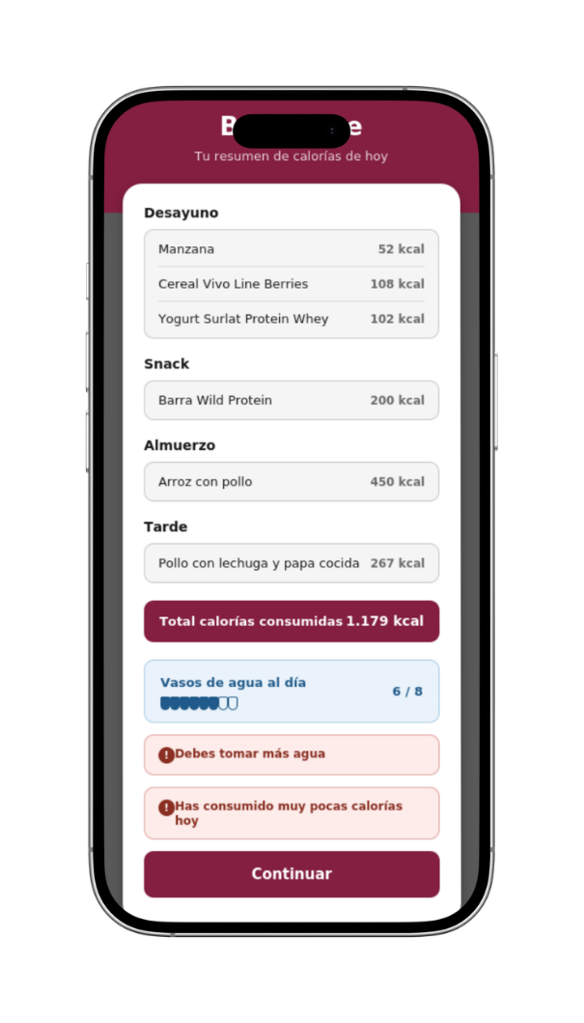
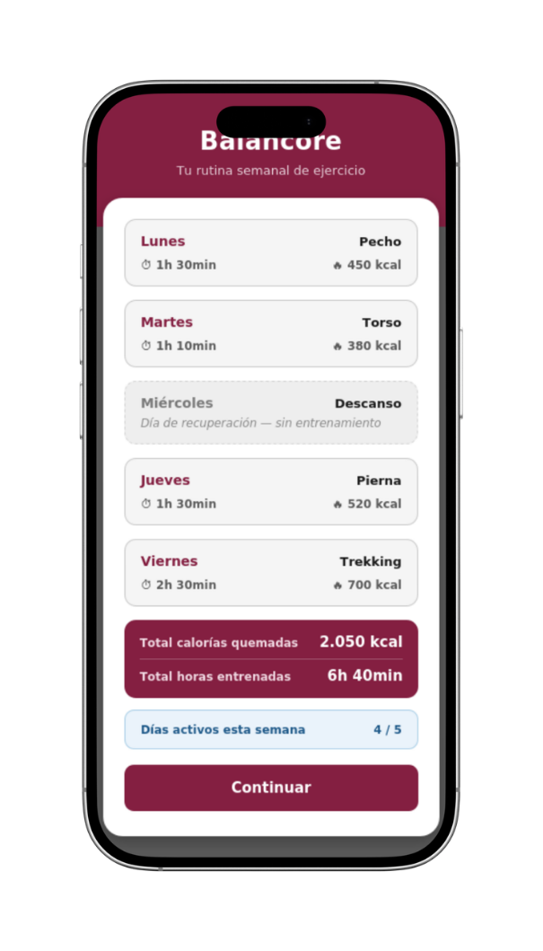
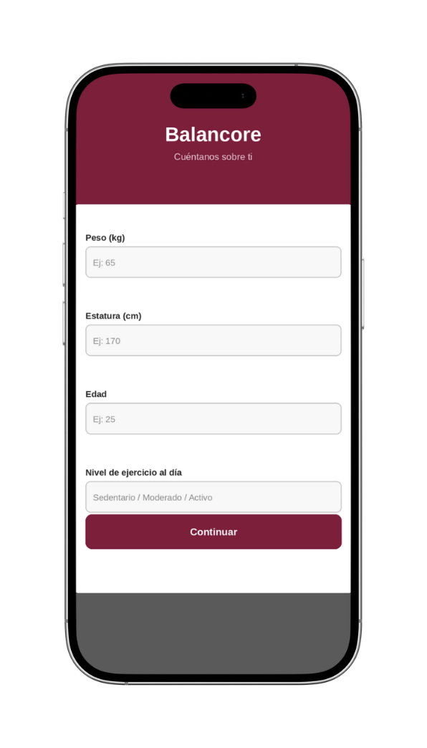

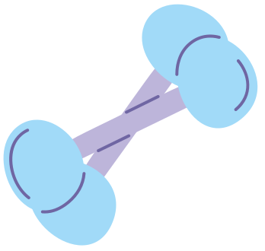

MOCKUPS DE LA APLICACIÓN

Slide 11

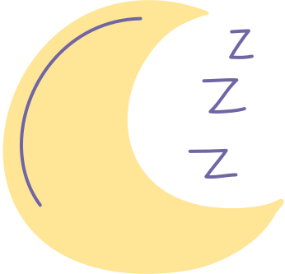
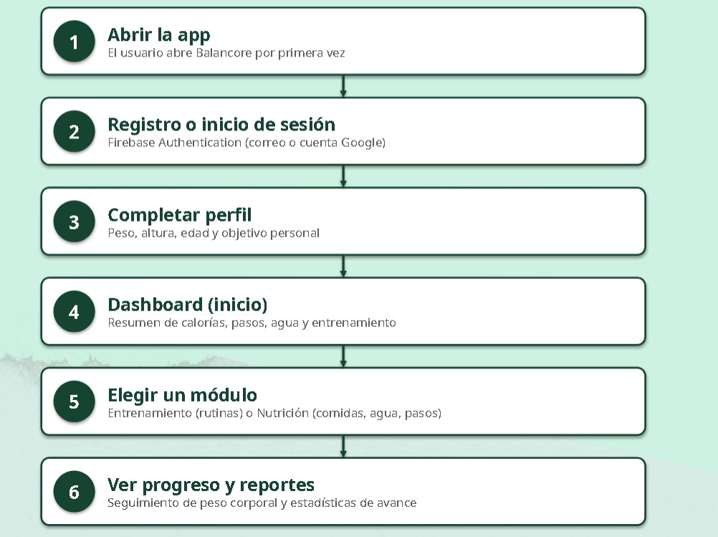
FLUJO DE USUARIO (USER FLOW)

Slide 12
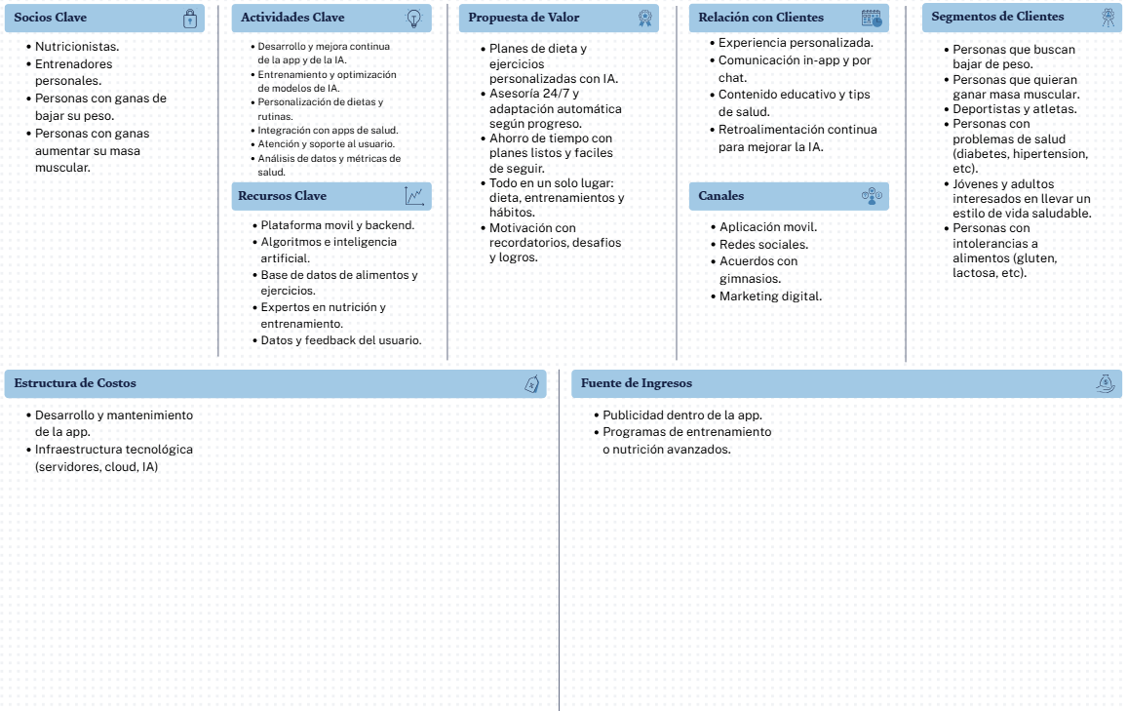
MODELO DE NEGOCIO

Slide 13










ARQUITECTURA TECNOLÓGICA
API’S
Gooogle Fit API (Pasos)
Frontend: Flutter (Dart)
Apple Health API (Pasos)
Backend: FireBase
FireBase Authentication
(Login)
Base de datos: Cloud Firestore (dentro de Firebase)
FireBase Cloud Messaging
(Notificaciones)
Testing: frontend y backend

Slide 14
EQUIPO DE TRABAJO
Responsable | Cargo | Función
Paz Osorio | Jefa de proyecto | coordinación del equipo, gestión de tiempos, y apoyo en el desarrollo.
Isaias Vejar | Programador | desarrollo del frontend en Flutter y la integración con Firebase
Danilo Bettancourt | QA / Tester | pruebas funcionales, detección de bugs y validación de los módulos antes de cada entrega.

Slide 15

KPIS DEL PROYECTO
KPI | Formula | Meta | Momento de medicion | Como se mide | Fuente de datos
% de requisitos core de APP | (requisitos funcionales core / Número total de requisitos funcionales core definidos) × 100 | ≥ 85% (ideal ≥ 90%) | Al finalizar la Fase 2 | Solo se consideran “completados” aquellos que pasaron pruebas funcionales básicas | Documento de requerimientos y Checklist de verificación funcional
% de usuarios que registran tanto entrenamiento como comida | (Usuarios que registraron al menos 1 entrenamiento y 1 comida / Total de usuarios de prueba) × 100 | ≥ 60% | Al finalizar el período de pruebas con usuarios | Se revisa el historial de los usuarios de prueba y se verificasi utilizo ambos modulos | Base de datos de la aplicación / Registro de actividad de usuarios de prueba
% de usuarios que siguen usando la app | (Usuarios activos al día 7 / Usuarios que iniciaron la prueba en el día 1) × 100 | ≥ 30-40% | Al día 7 del período de pruebas con usuarios | Se considera “usuario activo” a aquel que abrió la app o registró al menos una actividad | Analytics de la aplicación (Firebase Analytics)

Slide 16
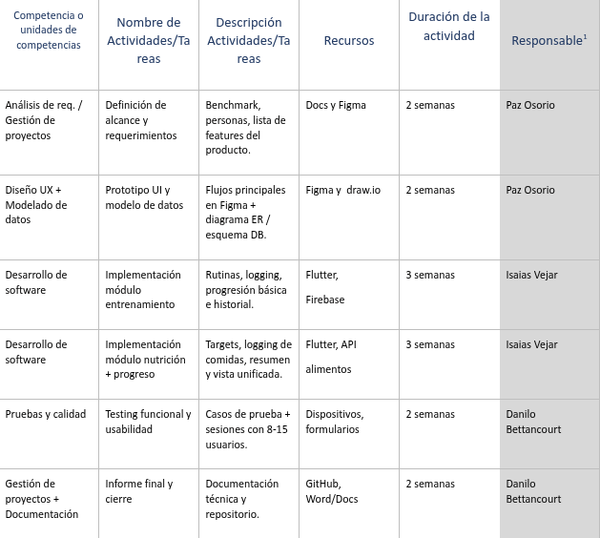
PLAN DE TRABAJO

Slide 17
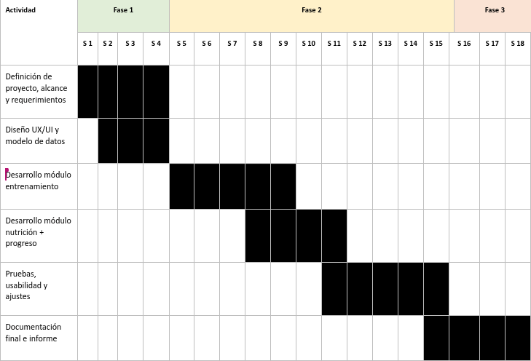
CRONOGRAMA

Slide 18
CONCLUSIONES
BalanCore busca facilitar el cuidado de la salud mediante una platarfoma, la aplicacion, reune cuidado alimenticio, hidratacion, rutina de ejercicios y un seguimiento de pasos en un solo lugar, su diseño permite a los usuarios visualizar facilmente sus habitos y a cumplir su objetivo personal, en conclusion, Balancore busca una solucion a las necesidades de los usuarios chilenos.

